Slide 1
Развитие исследовательской деятельности у детей дошкольного возраста через реализацию проектов
Воспитатель: Макарова А. М.

Slide 2
Целевые ориентиры на этапе завершения дошкольного образования: ребёнок овладевает основными культурными способами деятельности, проявляет инициативу и самостоятельность в разных видах деятельности - игре, общении, познавательно-исследовательской деятельности, конструировании и др.;
ребёнок проявляет любознательность, задаёт вопросы взрослым и сверстникам, интересуется причинно-следственными связями, пытается самостоятельно придумывать объяснения явлениям природы и поступкам людей; склонен наблюдать, экспериментировать.

Slide 3
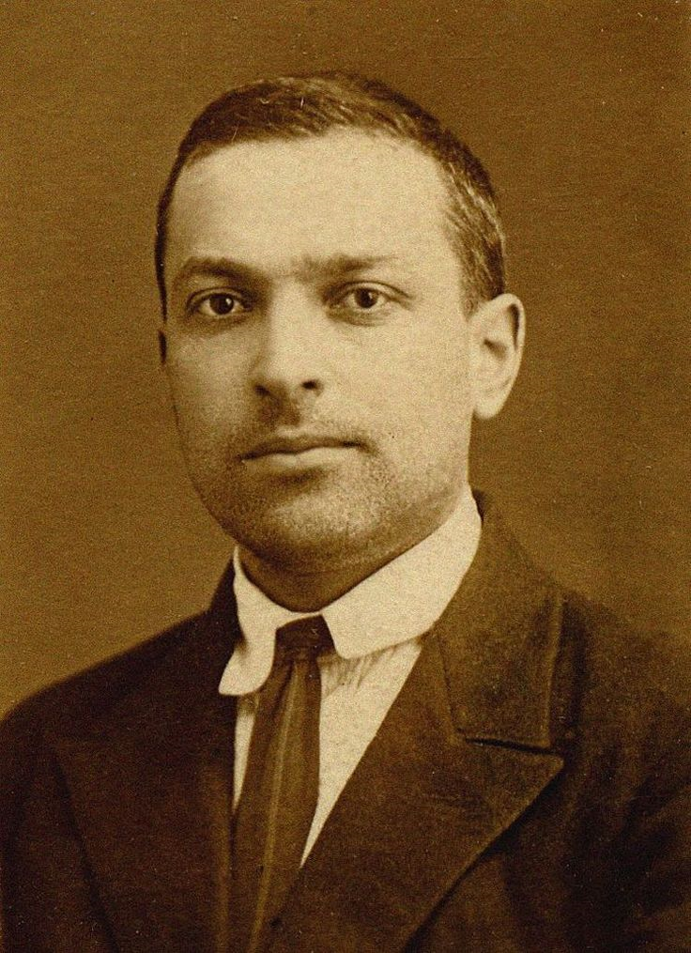
«Чем больше ребёнок видел, слышал и переживал, тем больше он знает, и усвоил, тем большим количеством элементов действительности он располагает в своём опыте, тем значительнее и продуктивнее при других равных условиях будет его творческая, исследовательская деятельность».
Лев Семёнович Выготский

Slide 4
Проект – это путь исследования

Slide 5
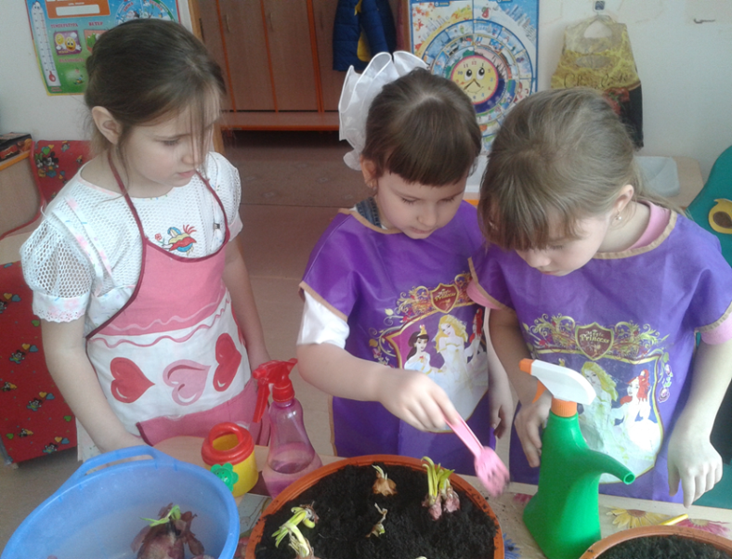
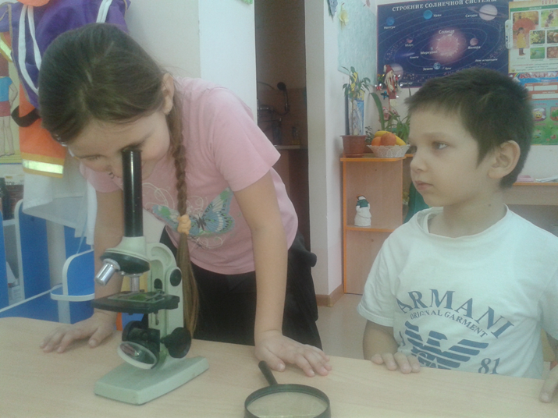
Проектно-исследовательская деятельность

Slide 6
Цель:
развитие исследовательской деятельности дошкольников и формирование основ творческой личности дошкольника средствами проектной деятельности.
Задачи:
расширять и систематизировать представления детей об окружающем мире;
развивать исследовательские умения и навыки детей; учить планированию, поиску и умению делать выводы; проявлять инициативу, самостоятельность, умение сотрудничать с другими, потребность отстаивать свою точку зрения;
развивать связную речь (обогащение словарного запаса детей различными терминами, закрепление умения грамматически правильно строить свои ответы на вопросы, умение задавать вопросы);
создавать благоприятные условия для формирования умения презентовать продукт своей творческой деятельности;
вовлекать родителей в совместную познавательно-исследовательскую деятельность.

Slide 7
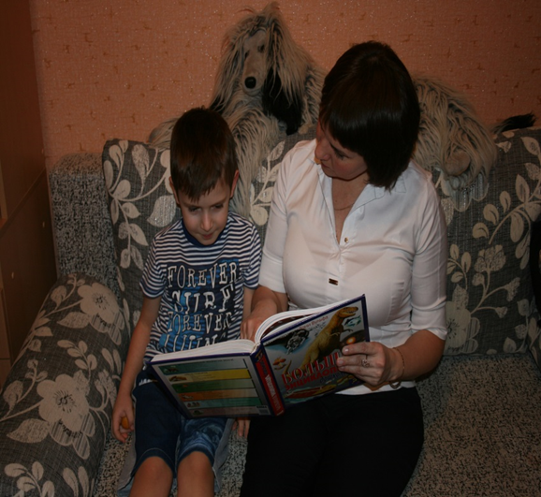
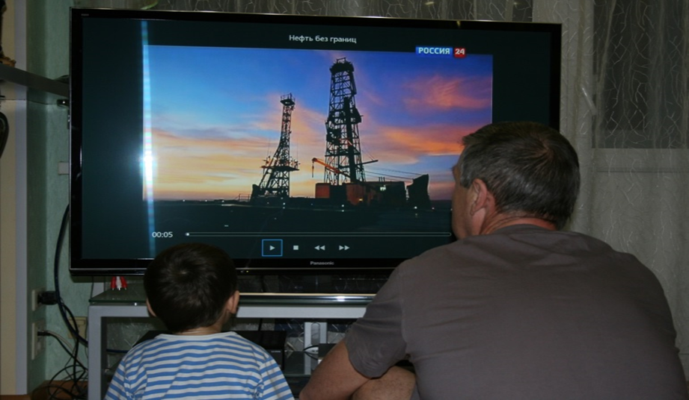
Работа с родителями

Slide 8
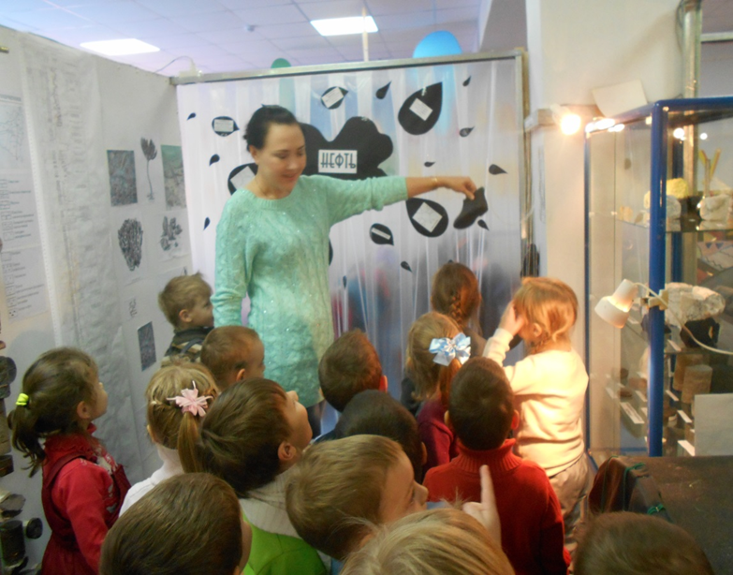
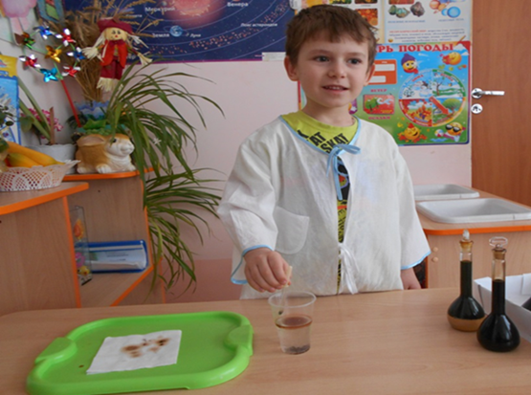
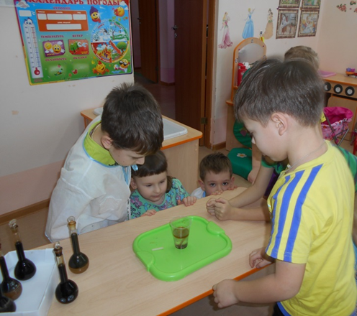
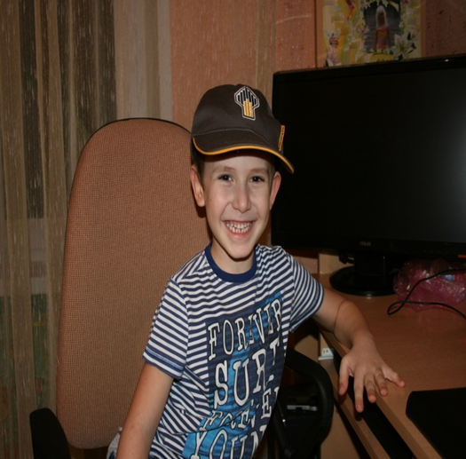
Исследовательский проект Что такое нефть?

Slide 9
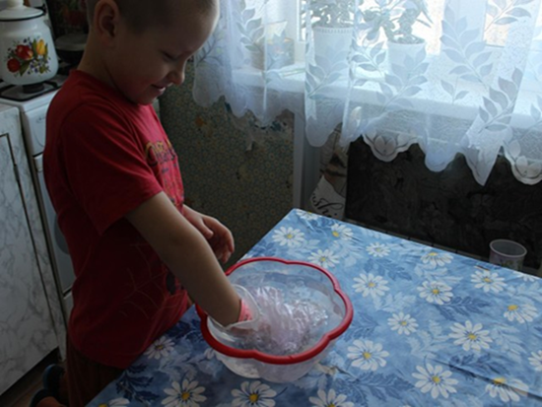
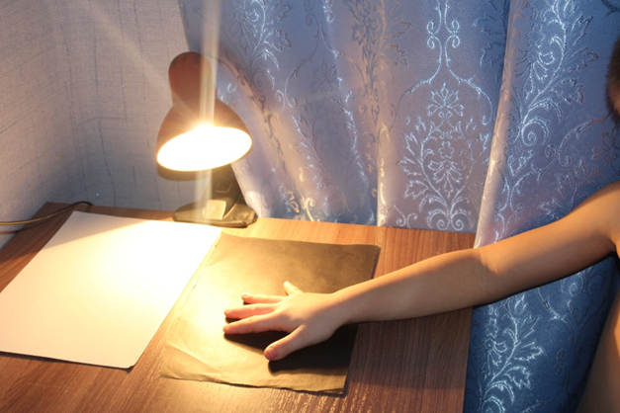
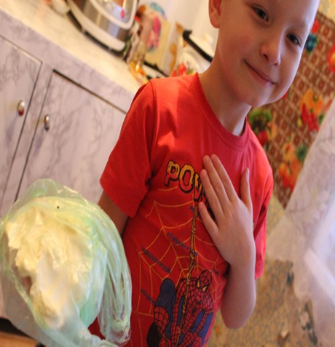
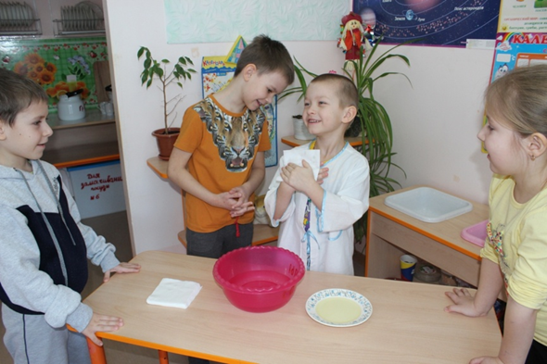
Исследовательский проект Почему белому медведю не холодно на Северном полюсе?

Slide 10
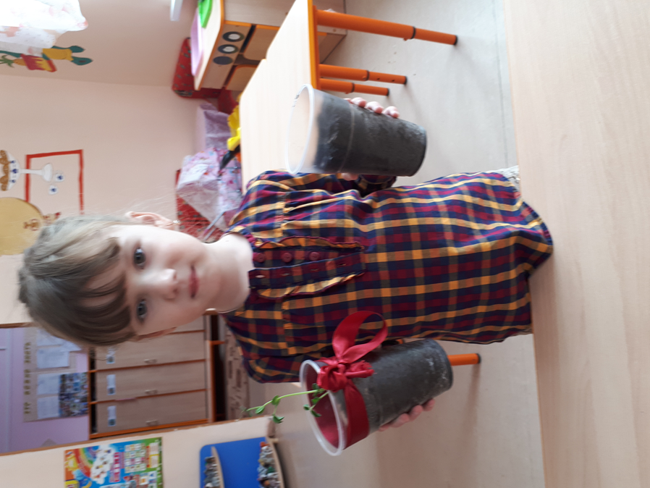
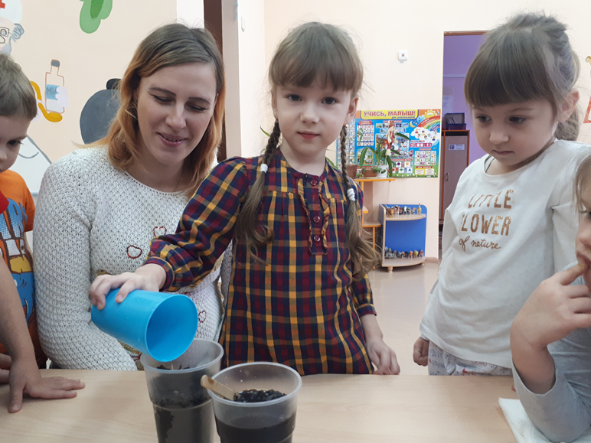
Исследовательский проект Нефть – польза или вред?

Slide 11
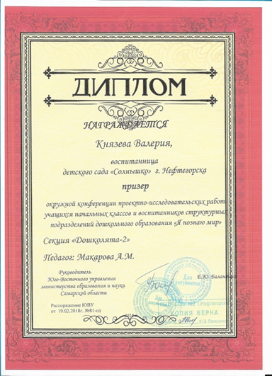
Результаты участия детей в окружной конференции научно-исследовательских работ
«Я познаю мир»
Год | Название проекта | Результат
2016 | Что такое нефть? | Диплом II степени
2017 | Почему белому медведю не холодно на Северном полюсе? | Диплом победителя
2018 | Нефть – польза или вред? | Диплом призера

Slide 12
Исследовательский проект «Межгалактический летательный аппарат Федор Конюхов»

